Slide 1



DGM 266
الإعلام والمجتمع
المحاضرة الثانية
DGM 226
إعداد
د/ نهلة صلاح
www.midocean.ae

Slide 2

محاور المحاضرة
مقدمة عن تأثيرات الإعلام الرقمي على المستخدمين .
تأثيرات الإعلام الرقمي الاجتماعية الإيجابية على المستخدمين.
‏تأثيرات الإعلام الرقمي الاجتماعية السلبية على المستخدمين .
تأثيرات الإعلام الرقمي السلبية على مستوى الفرد .
تأثيرات الإعلام الرقمي السلبيةعلى البنية الاجتماعية والفكرية والقيمية للأسرة العربية.
www.midocean.ae

Slide 3
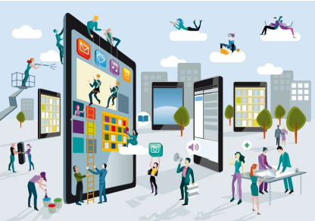
مقدمة عن تأثيرات الإعلام الرقمي على المستخدمين
محاضرة
2
بما أن تكنولوجيا الاتصال أصبحت شديدة الالتصاق بالحياة اليومية للإنسان؛ ‏حيث أصبح من الصعب جدا أن نتخلى عنها، ‏فقد أثرت هذه التكنولوجيا في حياة الأفراد وأصبحت محور أساسي تبنا عليه حياتهم، ويتجلى تأثيرها الكبير عندما نتطرق لتطبيقاتها الأكثر تداولًا الوسائط المتعددة والإنترنت، ‏والتي أتاحت للأفراد آفاقا واسعة للقيام بالتواصل.
لقد أدت التطورات الحاصلة في ميدان تكنولوجيا الإعلام والاتصال الحديثة إلى خلق العديد من المخاوف وإثارة الكثير من الجدل حول مخاطرها النفسية والاجتماعية والثقافية الناتجة عن مضامين هذه التكنولوجيا والقادمة إلينا في شكل برامج وحصص وأفلام وفيديوهات مستوردة من الدول الغربية
www.midocean.ae

Slide 4

مقدمة عن تأثيرات الإعلام الرقمي على المستخدمين
محاضرة
2
والتي ‏قد يكون لها تأثير سلبي على نفسيتنا وقيمنا وعاداتنا وتقاليدنا وأعرفنا السائدة داخل المجتمع، وكانت العديد من الدراسات العلمية ترى أن العادات والتقاليد والقيم التي يقوم عليها أي مجتمع تعد من أصعب ما يمكن التأثير فيه، ولكن ما يحدث اليوم في واقعنا غير ما كان السائد في الماضي، فقد يخطئ من يظن بأن هذه المعايير والموازين التي يقوم عليها المجتمع عصية على التغيير في ظل عالم مفتوح على كل الجبهات في ظل تكنولوجيا الإعلام والاتصال المتطورة، ‏التي فتحت أمام الإنسان آفاق غير محدودة في التعرف على ثقافات وعادات وأنماط وتقاليد و طقوس وثقافة الشعوب المتطورة.
www.midocean.ae

Slide 5

مقدمة عن تأثيرات الإعلام الرقمي على المستخدمين
محاضرة
2
مما أدى بالعديد من الأفراد إلى الاقتداء بسلوكيات وعادات هذه الشعوب التي يشاهدونها ‏عبر هذه الوسائط المعلوماتية المتنوعة، ‏ويعتبر ذلك في نظرهم تفتحًا على الآخر ومواكبة لتطورات هذا العصر.
www.midocean.ae

Slide 6

‏
محاضرة
2
تأثيرات الإعلام الرقمي الاجتماعية الإيجابية على المستخدمين
أولًا: التأثيرات الإيجابية:
.1البحث عن الوظائف:
تعد المواقع الاجتماعية أكثر الوسائل استخدامًا في البحث عن الوظائف، فقد أشار استطلاع أجرته " كارير تشونيتي دوت كوم" البوابة المتخصصة ‏في مجال التوظيف في منطقة الشرق الأوسط أن مواقع الشبكات الاجتماعية أصبحت من بين أكثر الوسائل استخداما للبحث عن وظائف وفرص التطور الوظيفي في منطقة الشرق الاوسط، وأظهر الاستطلاع أن 63٪؜ الذين استطلعت آراؤهم يستخدمون تلك المواقع للبحث عن الوظائف، مما جعل عملية البحث عن الوظائف تأتي في المرتبة الثانية من حيث الاستخدام لهذه المواقع بعد التواصل الاجتماعي.
www.midocean.ae

Slide 7

تأثيرات الإعلام الرقمي الاجتماعية الإيجابية على المستخدمين
محاضرة
2
وعلاوة على ذلك، يقضي المستخدمون لمواقع الشبكات الاجتماعية بين 30 دقيقة إلى 4 ساعات يوميًا للتواصل مع شبكاتهم والبحث عن وظائف، ‏وفي الحالات القصوى يقضي بعض الأفراد ما يصل إلى ثمان ساعات يوميًا في هذه المواقع الإلكترونية.
www.midocean.ae

Slide 8
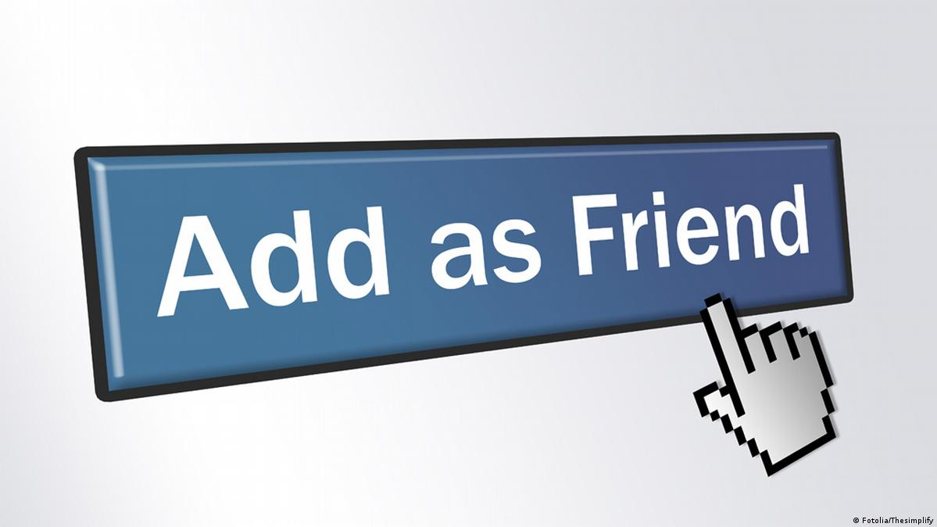
تأثيرات الإعلام الرقمي الاجتماعية الإيجابية على المستخدمين
محاضرة
2
تكوين صداقات: .2
سهلت شبكات التواصل الاجتماعي تكوين الصداقات؛ حيث تجمع هذه الشبكات بين الصداقات الواقعية والصداقات الافتراضية والفرضية الأساسية التي تقوم هذه الصداقات هى مشاركة الاهتمامات؛ حيث أظهرت نتائج دراسة مسحية أجراها مركز بيو الأمريكي للأبحاث، أن ‏الفيس بوك يساعد في تكوين صداقات أفضل وأن مستخدمي الفيس بوك أكثر ثقة ولديهم قدر أكبر من الأصدقاء المقربين ودرجة انخراطهم المدنية والسياسية أعلى، ‏وأن من يستخدمون مواقع مثل: الفيس لديهم عدد أكبر من العلاقات الوثقية.
www.midocean.ae

Slide 9

تأثيرات الإعلام الرقمي الاجتماعية الإيجابية على المستخدمين
محاضرة
2
.3المساندة الاجتماعية:
تؤثر الشبكات الاجتماعية على المجتمع؛ حيث إن سلطتها تكون بيد المستخدمين أنفسهم فهم المحرك و المؤثر عليها، وهم الذين ينشرون الأخبار و يبثونها مباشرة بدون مجاملات أو حدود رقابية، وعلى سبيل المثال: في صعيد الكوارث الطبيعية ‏تصدرت أحداث الزلزال المروع في "هايتي وتسونامي" الذي أصاب إندونيسيا واليابان اهتمامات متصفحي الشبكات الاجتماعية، ولا نستطيع أن ننكر دور شبكات التواصل الاجتماعي على شبكة الإنترنت في جهود الإغاثة الدولية لضحايا الزلزال المدمر الذي ضرب هايتي في نشر رسائل الاستغاثة و الدعوة للتبرع.
www.midocean.ae

Slide 10
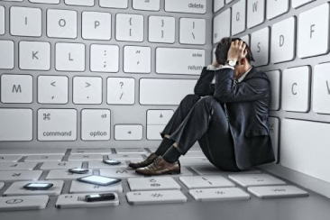
تأثيرات الإعلام الرقمي الاجتماعية السلبية على المستخدمين
محاضرة
2
ثانيًا: التأثيرات السلبية
أ. تأثيرات الإعلام الرقمي السلبية على مستوى الفرد:
.1العزلة الاجتماعية:
فعند العمل على شبكة الإنترنت يجعل المستخدم عادة وحيدًا أمام الحاسوب؛ حيث بإمكانه أن يقضي ساعات طويلة ‏تعزله عن المجتمع القريب والبعيد عنه، فالإبحار في الشبكة مصحوب بعزلة معينة عن المجتمع المجاور (العائلة والأصدقاء)، ‏مما قد يؤدي في حالات كثيرة إلى مشاكل أخرى، ‏منها اجتماعية: تتمثل في صعوبة الاتصال والتعامل مع المجتمع المحيط، ‏وتعتبر العزلة أو توحد المستخدم مع جهاز الكمبيوتر من أهم القضايا الاجتماعية
www.midocean.ae

Slide 11

تأثيرات الإعلام الرقمي الاجتماعية السلبية على المستخدمين
محاضرة
2
و التأثيرات الأكثر جدلًا بين الخبراء والباحثين في استخدام شبكة الإنترنت، نتيجة خاصية الاستغراق التي يتسم بها استخدام هذه المواقع و التجول بينها وفي محتواها ونتيجة الاستغراق الطويل أو ما يطلق عليه بإدمان الإنترنت، مما أدى إلى إقرار‏ الكثير من الباحثين بعزلة المستخدمين وعدم حاجتهم إلى الاتصال بآخرين، ‏وظهر بناء على ذلك ‏مفهوم العزلة في وصف مستخدمي الإنترنت، ‏وهذا ما يؤثر سلبًا على علاقة الأفراد بالآخرين، ‏حيث يقضي المستخدم ساعات طويلة أمام الكمبيوتر في التجول والإبحار بمواقع الشبكة والكشف عن محتواها ويكون هذا الوقت بالتالي على حساب العلاقات الأسرية والاجتماعية.
www.midocean.ae

Slide 12
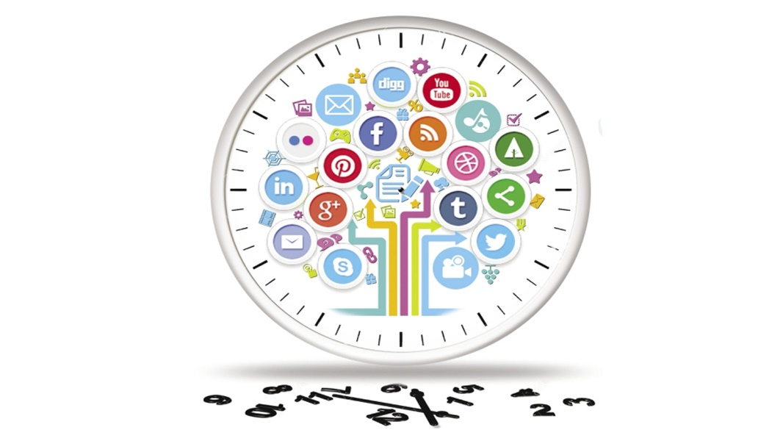
تأثيرات الإعلام الرقمي الاجتماعية السلبية على المستخدمين
محاضرة
2
.2إضاعة الوقت:
يخلف الارتباط المتواصل بوسائل الاتصال الاجتماعي أثر سلبي على الذات الإنسانية؛ حيث أن الفيس بوك و تويتر يسهم في إضاعة الوقت في العمل والبيت ووصف الدكتور " ثيموني فايكل" ‏الارتباط بوسائل الاتصال الاجتماعي بأنه عالم جديد من إضاعة الوقت " ‏مرحلة تكنولوجية جديدة من إضاعة الوقت"، ‏ومن ثم يجعلنا لذلك أقل إبداعًا وإنتاجًا وحتى مهارة، ‏والأكثر أهمية من ذلك أن الوقت الذي يقضيه الفرد في مواقع التواصل الاجتماعي الافتراضية يمكن أن يقوض حياتنا الاجتماعية الواقعية، فبمجرد دخول المستخدم للمواقع الاجتماعية وخاصة الفيس بوك حتى يبدأ التنقل من صفحة لأخرى ومن ملف لآخر
www.midocean.ae

Slide 13
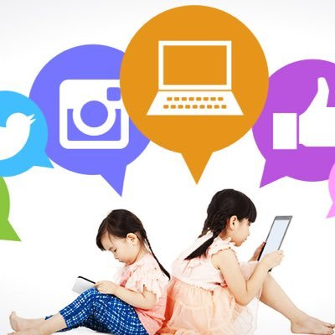
تأثيرات الإعلام الرقمي الاجتماعية السلبية على المستخدمين
محاضرة
2
‏ولا يدرك الساعات التي أضاعها في التعليق على صور أصدقائه ‏دون أن يزيد أي فائدة له أو لغيره، ‏فالفيس بوك يهدر 10 ساعات في تصفح الفيس بوك فقط .
وإضاعة الوقت خصوصا عند الأطفال؛ حيث أن مشاهدتهم تبعدهم عن ممارسة أي نشاط كما أنها تقلص رغبة الأطفال في القراءة وتبعدهم عن ممارسة اللعب والرياضة وغيرها من الهوايات التي يمكن أن يمارسوها ‏مع الأهل والأصدقاء، والتي يتم من خلالها تفريق الطاقة الموجودة لديهم في أعمال نافعة.
www.midocean.ae

Slide 14
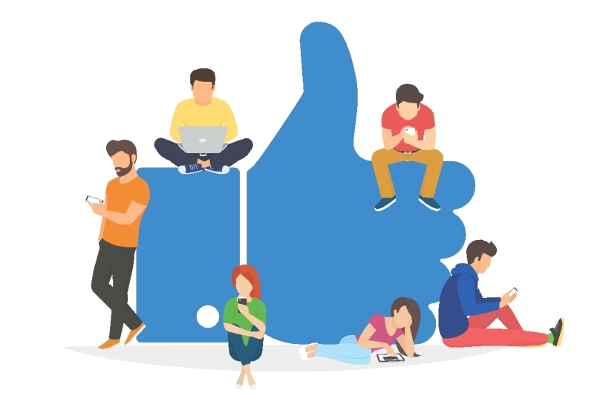
تأثيرات الإعلام الرقمي الاجتماعية السلبية على المستخدمين
محاضرة
2
.3 فقدان التفاعل الاجتماعي:
يخشى كثير من الباحثون أن تؤدي الإنترنت إلى غياب التفاعل الاجتماعي لأن التواصل فيها يحصل عبر أسلاك ووصلات وليس بطريقة طبيعية، كما أن استعمال شبكة الإنترنت يقوم على طابع الفردية؛ ‏حيث وبدلا من أن يقوم الفرد بالنشاط كالتسوق ومشاهدة البرامج الترفيهية مع أسرته أصبح يقوم به بمفرده على شبكة الإنترنت، مما يخشى معه من نشوء أجيال لا تجيد التعامل إلى مع الحاسب الآلي.
www.midocean.ae

Slide 15
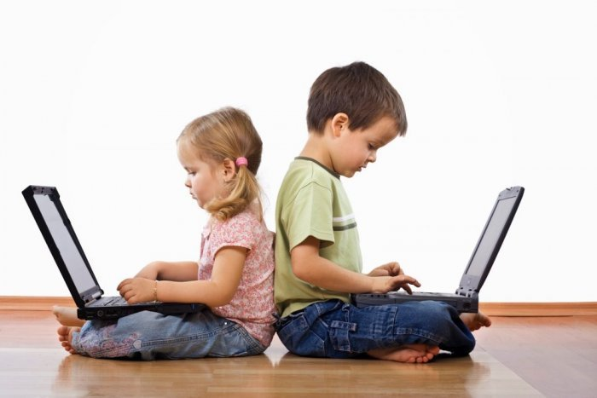
تأثيرات الإعلام الرقمي الاجتماعية السلبية على المستخدمين
محاضرة
2
‏ كما أن استخدام الأطفال للإعلام الاجتماعي (شبكات التواصل الاجتماعي) ‏يفقدهم مهارة التفاعل الاجتماعي التي تتطور من خلال الحديث المباشر مع الآخرين سواء داخل الأسرة أو خارجها، ‏وذلك بسبب ضعف حصيلتهم اللغوية من المفردات التي تزداد عادة من خلال المحادثة، ‏كما تضعف مهارة القدرة على التعبير الشفوي لديهم، ‏كما تسهم بعض المضامين المنشورة على شبكات التواصل الاجتماعي، كالأفلام الخيالية في جنوح الأطفال للمبالغة في الخيال، وهذا قد يدفعهم للقيام بأفعال غير محسوبة النتائج، مما يؤثر على نمط تفكيرهم في حل مشاكلهم بطريقة غير عقلانية.
www.midocean.ae

Slide 16

تأثيرات الإعلام الرقمي الاجتماعية السلبية على المستخدمين
محاضرة
2
‏ .4انخفاض مستوى التحصيل الدراسي:
‏لم يقتصر استخدام شبكات التواصل الاجتماعي على الأفراد أو المؤسسات بأشكالها المختلفة فقط ، ‏وإنما أصبحت الكثير من الجامعات والمعاهد العلمية تتواصل مع طلابها عبر الشبكات الاجتماعية؛ ‏حيث إن الإنترنت يعتبر وسيلة بحث مثالية، ولكن ‏البعض من الطلاب يستخدمونه لأسباب أخرى كالبحث في مواقع ليس لها صلة بدراستهم، ‏أو استخدام ألعاب الإنترنت، ‏مما يؤدي إلى انخفاض المستوى الدراسي، وغيابهم عن الحصص المدرسية.
www.midocean.ae

Slide 17
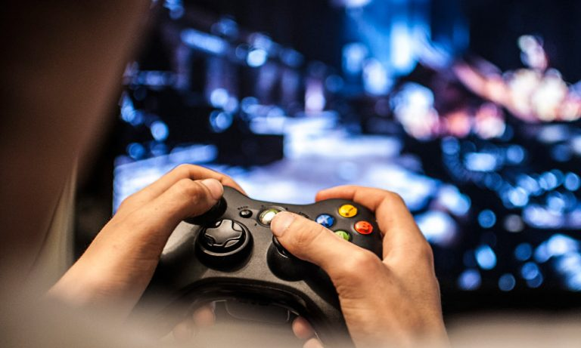
تأثيرات الإعلام الرقمي الاجتماعية السلبية على المستخدمين
محاضرة
2
فقد توصلت الدراسات إلى أنه كلما قضى الأفراد وقتًا أطول في استخدام الإنترنت كلما كان التحصيل الدراسي أقل، كما أن الذين يستخدمون ألعاب الإنترنت بكثافة لا يتوفر لديهم وقت للقراءة ولا قضاء وقت مع الأصدقاء، وأن مستواهم الدراسي منخفض، إضافة إلى تفضيلهم الألعاب العنيفة والقتالية.
www.midocean.ae

Slide 18

تأثيرات الإعلام الرقمي الاجتماعية السلبية على المستخدمين
محاضرة
2
.5تأثير الإعلام الرقمي على الشخصية (الشخصية المصطنعة) :
يلجأ الكثير من أفراد الأسرة سواء كانوا بالغين أو أطفالا إلى اختلاق شخصية افتراضية من خلال انتحال أسماء مزيفة أو نوع مزيف أثناء تواصلهم مع أصدقائهم الافتراضين، وفي الغالب تميل هذه الشخصية إلى الكذب أو الإيقاع بالآخرين، وقد تلجأ هذه الشخصيات المصطنعة للانتحال بهدف التعبير عن ذاتها أو بسبب الخوف من التعبير عن آرائها في بعض القضايا أو إثارة للشائعات مما يؤثر على السلم الأهلي في المجتمع الواحد.
www.midocean.ae

Slide 19

تأثيرات الإعلام الرقمي الاجتماعية السلبية على المستخدمين
محاضرة
2
ب.تأثيرات الإعلام الرقمي السلبية على البنية الاجتماعية والفكرية والقيمية للأسرة العربية:
من التحديات التي تواجه الأسرة العربية اختراق بنيتها الفكرية والقيمية ‏من خلال انتشار الإعلام الاجتماعي، الذي وصل إليها في عقر دارها والتأثير على معتقداتهم وقيمها الاجتماعية والأخلاقية والدينية، وهذا يتطلب تحصين الأسرة ضد الأفكار الدخيلة والأفكار السيئة التي تشكك في المعتقد، وفي نفس الوقت تحصين الأبناء ضد الغلو والتطرف، ولا يأتي هذا التحصين إلا من خلال بناء شخصية الأبناء بناءً صحيحا ‏من خلال الحوار والإقناع وبناء منظومة قيمية راسخة في نفوس الأبناء.
www.midocean.ae

Slide 20
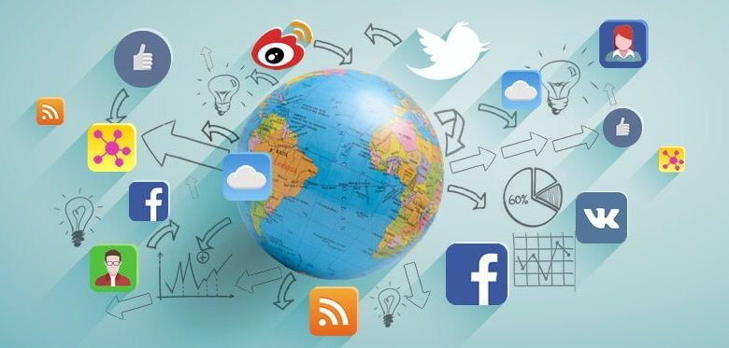
تأثيرات الإعلام الرقمي الاجتماعية السلبية على المستخدمين
محاضرة
2
فلا شك ‏أن وسائل الاتصال الإلكترونية ومنها الإعلام الاجتماعي قد أدخل على الأسرة العربية ثقافات وأنماط سلوكية جديدة تختلف في بنيتها وأهدفها عن أهداف تربية الفرد داخل الأسرة العربية، فالتربية في الأسرة العربية تهدف إلى أنسنة الفرد من خلال اكتساب أنماط السلوك المضبوطة بمعايير الأخلاق و تنمية أفكاره و تنظيم سلوكه وعواطفه وإعداده بما يتفق مع القيم الدينية والأخلاقية والاجتماعية، ومن تأثيرات الإعلام الرقمي على البنية الفكرية والقيمية للأسرة العربية.
www.midocean.ae

Slide 21
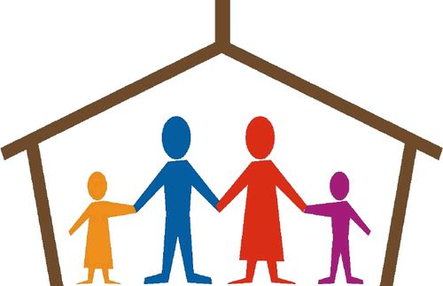
تأثيرات الإعلام الرقمي الاجتماعية السلبية على المستخدمين
محاضرة
2
.1تأثير الإعلام الرقمي على التنشئة الاجتماعية:
تبدأ عملية التنشئة الاجتماعية أو ما يعرف بالتربية الاجتماعية أو التطبيع الاجتماعي في الأسرة، ‏وهى أهم دور من أدوار الأسرة الأساسية كما يشير دكتور عيس الشماس التي عرفها بأنها " ‏إعداد الكائن البشري وتأهيله للحياة الاجتماعية التي يجب عليه أن يتكيف و يتفاعل معها بصورة إيجابية"
‏ويعرفها Rocker بأنها « العملية التي يكتسب الفرد من خلالها العناصر الاجتماعية والثقافية في محيطه».
www.midocean.ae

Slide 22
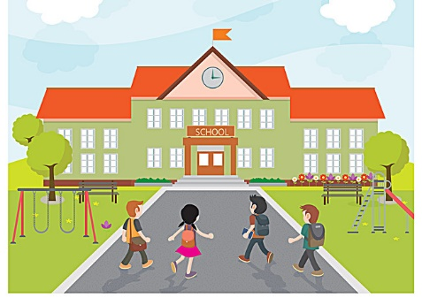
تأثيرات الإعلام الرقمي الاجتماعية السلبية على المستخدمين
محاضرة
2
وتقع مسؤولية التنشئة الاجتماعية على عاتق الأسرة ويشاركها في ذلك المؤسسات الرسمية مثل: المدرسة والمؤسسات غير الرسمية مثل: دور العبادة والمؤسسات الثقافية والاجتماعية، ‏وتعتبر التنشئة الاجتماعية السليمة صمام أمان لأمن الأسرة الاجتماعي والثقافي والفكري.
وفي عصر التقنيات والفضاءات المفتوحة ‏أصبح الإعلام الاجتماعي شريكًا مباشرًا للأسرة في عملية التنشئة الاجتماعية، ‏وقد يكون شريكًا سلبيًا لأن التنشئة الاجتماعية التقليدية التي تقوم بها الأسرة ‏تعمل وفق نظام اجتماعي مرتبط بالدين والعادات والتقاليد .
www.midocean.ae

Slide 23
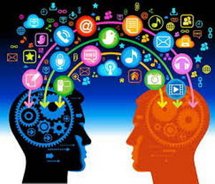
تأثيرات الإعلام الرقمي الاجتماعية السلبية على المستخدمين
محاضرة
2
‏أما التنشئة الاجتماعية الناتجة عن الإعلام الاجتماعي فهي تنشئة هجينة من ثقافات متعددة لا يمكن تقنينها أو وضع ضوابط لها ‏أو السيطرة عليها بسبب مثيرات الإعلام الاجتماعي وتأثيراته الفاعلة والمباشرة على الفرد في عالم افتراضي مفتوح على كل الاحتمالات.
فعلى سبيل المثال : ينشأ الشباب في ضوء قيم اجتماعية خاصة تكونها له بيئة الجماعة الأولية Primary group، ‏لكن في ضوء ما يتعرض له الشباب خلال التجوال في الإنترنت من قيم ذات تأثير ضاغط بهدف إعادة تشكيله تبعًا لها، بما يعرف في مصطلح علم النفس بتأثير الجماعة المرجعية Reference group ‏، مما قد يؤدي إلى محو آثار الجماعة الأولية عليه مما يفقده الترابط مع مجتمعه المحيط به ويعرضه للعزلة والنفور ومن ثم التوتر والقلق.
www.midocean.ae

Slide 24

تأثيرات الإعلام الرقمي الاجتماعية السلبية على المستخدمين
محاضرة
2
.2 ظهور نزعات فكرية شاذة:
في ظل تأثيرات الإعلام الاجتماعي الواسعة، ‏أصبحت الأسرة العربية تواجه صعوبة ‏ في الحفاظ ‏على المعايير الاجتماعية والتقاليد الوطنية وقيم الولاء والمواطنة والانتماء، ويبدو تأثير الإعلام الاجتماعي واضحًا على الأسرة العربية من خلال التقليد والاقتباس في الملبس والمأكل والسلوك العام ودخول أفكار جديدة في أذهان الكثير من أفراد المجتمعات العربية قائمة على تمجيد القوة والسلطة والتأكيد على النزعة الفردية و التحرر الفردي اللا مسؤول وفق ثقافة غربية ليبرالية.
www.midocean.ae

Slide 25

تأثيرات الإعلام الرقمي الاجتماعية السلبية على المستخدمين
محاضرة
2
كما انتشرت الأفكار القائمة على ثقافة الاستهلاك و السطحية، ‏بينما بدأت تتلاشى القيم الأخلاقية النبيلة وتغيبت قيمة احترام إبداع العقل البشري بحيث أصبح الفرد العربي مستهلكًا لا منتجا.
www.midocean.ae

Slide 26
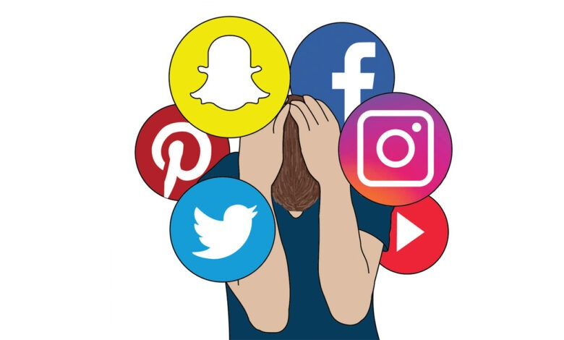
تأثيرات الإعلام الرقمي الاجتماعية السلبية على المستخدمين
محاضرة
2
.3‏إحلال قيم سلبية في منظومة قيم الأسرة العربية :
‏أما عن تأثير الإعلام الاجتماعي أو ما يطلق عليه الإعلام الجديد على منظومة القيم الاجتماعية في الأسرة العربية، ففي دراسة أجراها الباحثان الجزائريان (عزيز نش ولطفي دكاني) حول أثر مواقع التواصل الاجتماعي على المنظومة القيمية لدى الشباب الجامعي الجزائري ، تبين من النتائج أن هؤلاء الشباب تأثروا من مواقع التواصل الاجتماعي ‏بمجموعة من القيم السلبية منها:
www.midocean.ae

Slide 27
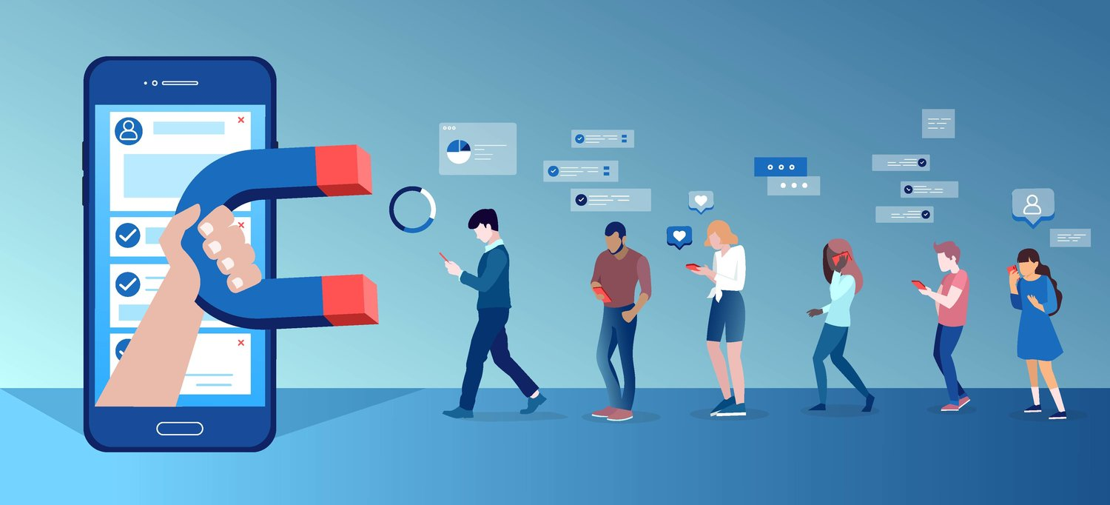
تأثيرات الإعلام الرقمي الاجتماعية السلبية على المستخدمين
محاضرة
2
.1الإهمال في العمل.
.2عدم احترام الآخرين .
.3عدم الإحساس بالانتماء.‏
.4عدم الاهتمام بالدراسة.
.5هدر الوقت وقلة الإنتاجية.
.6إهمال الواجبات.
.7عدم إتقان العمل الموكل لهم.
.8الإنطواء والعزلة تجنب الآخرين.
.9عدم تحمل المسؤولية.
www.midocean.ae

Slide 28

تأثيرات الإعلام الرقمي الاجتماعية السلبية على المستخدمين
محاضرة
2
لقد ساعد الإعلام الاجتماعي على انفتاح المجتمعات الإنسانية على بعضها البعض مما أدى إلى تبادل الثقافات والتأثر بها، ونتيجة لذلك فإن الكثير من القيم الأصيلة المتوارثة في المجتمعات العربية قد تم اسقاطها واستبدالها بقيم سلبية وافدة ويتم تداولها بالرغم من عدم انسجامها مع قيم الأسرة العربية، وهذا الوضع خلق حالة من التناقضات بين القيم المحلية السائدة والقيم العالمية الوافدة.
www.midocean.ae

Slide 29
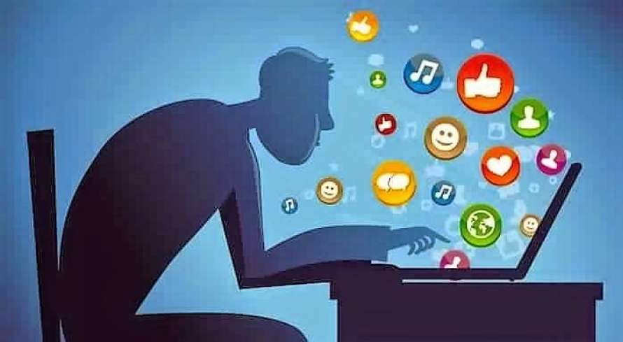
تأثيرات الإعلام الرقمي الاجتماعية السلبية على المستخدمين
محاضرة
2
حيث استبدلت القيم الروحية بالقيم المادية والأصلية بالدخيلة، ‏وفرض عليها أنماط اجتماعية وثقافية جديدة بحيث أصبح أي فرد ‏في الأسرة لا يمكنه العيش بدون الأدوات الاتصالية كالهاتف النقال أو الحاسوب الشخصي، مما أدى إلى العزلة والإدمان لساعات طويلة ‏على هذه الأجهزة.
www.midocean.ae

Slide 30

تأثيرات الإعلام الرقمي الاجتماعية السلبية على المستخدمين
محاضرة
2
إن إلغاء القيم في المجتمع وإحلال قيم بديلة من ثقافات أخرى يشكل خطرًا على المجتمع، لأن القيم الاجتماعية ‏والأخلاقية والدينية، هى التي توحد طاقات الأسرة والمجتمع، وهى المعيار الضابط والمنظم لأفكار ومشاعر وجهود وطاقات الفرد والأسرة والمجتمع، ‏وهى التي تحافظ على تماسكه وضبط ثقافته، فالأمة لها ثلاثة مصادر للحفاظ على قوتها ونقائها وقدراتها على الاستمرار:
وهى القيم.
والقدرات العلمية والاقتصادية والقوة العسكرية.
www.midocean.ae

Slide 31
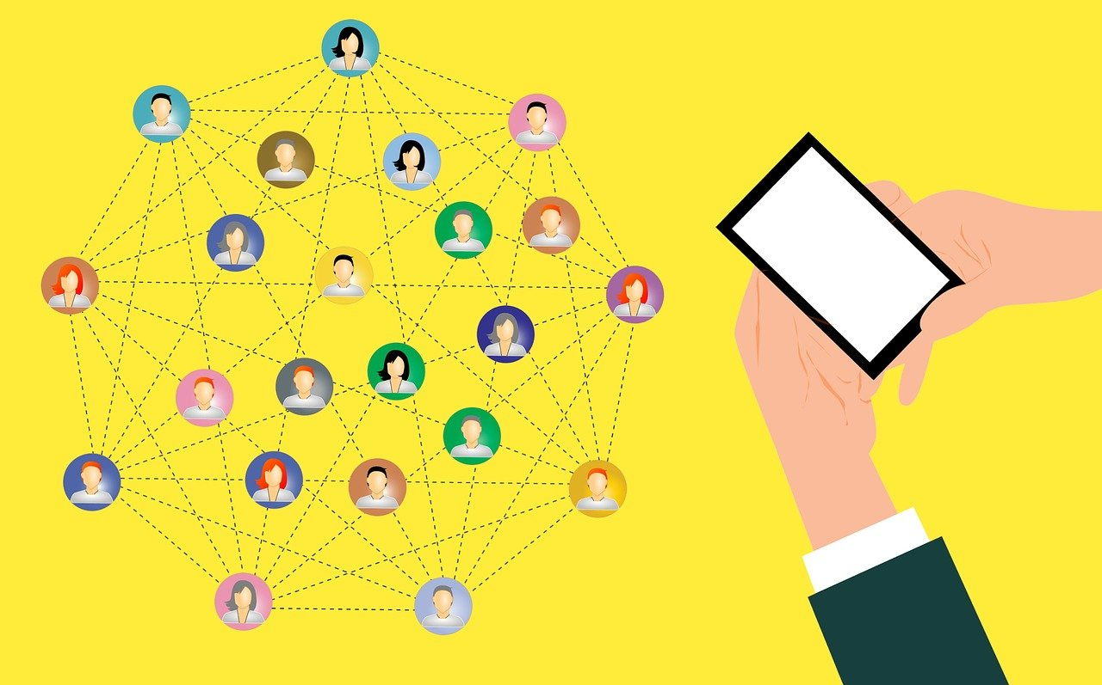
تأثيرات الإعلام الرقمي الاجتماعية السلبية على المستخدمين
محاضرة
2
.4 تبدل عناصر السلوك:
إن التغيير القيمي والفكري الذي أحدثه الإعلام الاجتماعي ‏على الأسرة العربية والمجتمع العربي قد طال عناصر السلوك الاجتماعي للأفراد ومنها: السلوك الفطري للإنسان القائم على فطرة الخير والمحبة، ‏وأصبح السلوك الإنساني في أغلبه مكتسب فرديًا أو جماعيًا وقد أدى الإعلام الاجتماعي إلى تبدل في الخصائص الثقافية والقيمية للأسرة، ‏فالقيم الاجتماعية المرتبطة بالحب والمودة والتواصل والتراحم والتعاون بين الناس بدأت تنحسر وتتبدل من صورتها الحقيقية إلى صورة افتراضية في التواصل عبر مواقع التواصل الاجتماعي ولم يعد ذلك اللقاء المباشر الودي.
www.midocean.ae

Slide 32

تأثيرات الإعلام الرقمي الاجتماعية السلبية على المستخدمين
محاضرة
2
ومن الملاحظ أن للإعلام الاجتماعي دور في تضييق دائرة العلاقات الاجتماعية بين الأسر وخاصة في محيط الأقارب ‏وصلة الرحم ‏و أصبح أداء الواجبات العائلية، كالتهنئة في مناسبات الفرح أو التعزية بوفاة قريب أو صديق تتم من خلال الرسائل النصية ‏وفي بعض الحالات تكون النصوص جاهزة، مما أدى إلى قتل الصلات والروابط الاجتماعية الحقيقية وأحدث نمط من الجفاء في العلاقات الاجتماعية.
www.midocean.ae

Slide 33

تأثيرات الإعلام الرقمي الاجتماعية السلبية على المستخدمين
محاضرة
2
5. تفكك الأسرة العربية:
أما على مستوى العلاقات داخل الأسرة، فهناك تغير اجتماعي واضح في مستوى العلاقات سواء بين الأزواج أو بين الآباء والأبناء، ‏أو على مستوى البنية الشكلية للأسرة من حيث الأنماط والوظائف والمكانة والأدوار ومضامين التربية والتنشئة التي تنقلها الأسرة لأبنائها، فاستخدام وسائل التواصل الاجتماعي ألقى بظلاله على طبيعة العلاقة بين الزوجين وكذلك طبيعة علاقتهم مع أطفالهم فالمبالغة في استخدام هذه الوسائل أدى إلى:
تقصير الوالدين في واجباتهم نحو أبناءهم، كالتحدث معهم و مراجعة واجباتهم المدرسية وغير ذلك.‏
www.midocean.ae

Slide 34

تأثيرات الإعلام الرقمي الاجتماعية السلبية على المستخدمين
محاضرة
2
كما أدت المبالغة في استخدام مواقع التواصل الاجتماعي من قبل الزوجين إلى فطور العلاقة بينهما وقلة الحوار بينهما وكذلك انعدام الثقة بينهما وتكوين علاقات افتراضية، مما قد يؤدي إلى الطلاق وتفكك الأسرة، مما أدى إلى ارتفاع نسب الطلاق في المجتمعات؛ بسبب وسائل التواصل الاجتماعي، ومن مظاهر تأثير الإعلام الاجتماعي على الأسرة.
www.midocean.ae

Slide 35
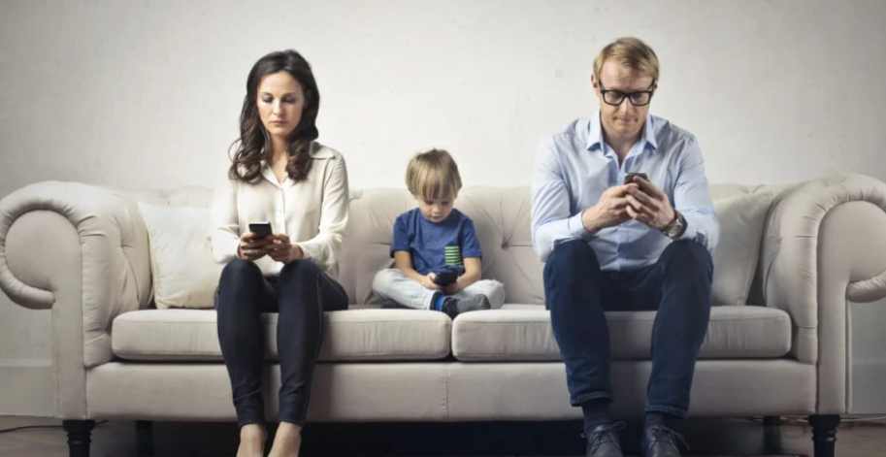
تأثيرات الإعلام الرقمي الاجتماعية السلبية على المستخدمين
محاضرة
2
ظاهرة التباعد الأسري أو الجفاء؛ حيث أصبح الحديث بين أفرادها مقتصرًا على الأحاديث الضرورية والمختصرة وغابت الجلسات العائلية بين أفراد الأسرة الواحدة، وأصبح لكل فرد فيها تفضيلاته الخاصة وكذلك معارفه وأصدقائه الافتراضيين.
وبالرغم من استفادة الأسرة من تطبيقات تقنية التواصل الرقمي، إلا أنا خسارتها في ترابطها وعلاقتها الاجتماعية السوية قد تكون كبيرة ومن الصعب إعادتها إلى وضعها في سياقها الطبيعي.
www.midocean.ae

Slide 36

تأثيرات الإعلام الرقمي الاجتماعية السلبية على المستخدمين
محاضرة
2
لا شك أن الإعلام الاجتماعي أدى إلى إسقاط بعض القيم الأخلاقية الإيجابية ‏التي اتصفت بها الأسرة العربية مثل: الصدق الذي استبدل بثقافة الإشاعة، ‏حيث نجد أن الإعلام الاجتماعي أصبح فضاء مفتوحًا لترويج الإشاعات من خلال تزوير الأحداث والنصوص والصور والوثائق، وهذا يشكل خطرًا على الأمن الفردي والأمن الأسري والأمن المجتمعي وعلى السلم الأهلي بشكل عام وخاصة في حالة من انعدام الرقابة الذاتية أو الخارجية على وسائل الإعلام الاجتماعي ومصادرها المعلوماتية.
www.midocean.ae

Slide 37
محاضرة
2
تأثيرات الإعلام الرقمي الاجتماعية الإيجابية على المستخدمين
البحث عن الوظائف
المساندة الاجتماعية
تكوين صداقات
www.midocean.ae

Slide 38
تأثيرات الإعلام الرقمي الاجتماعية السلبية على المستخدمين
على مستوى البنية الاجتماعية والفكرية والقيمية للأسرة العربية
إحلال قيم سلبية في منظومة قيم الأسرة العربية
التنشئة الاجتماعية
على مستوى الفرد
العزلة الاجتماعية
ظهور نزاعات فكرية شاذة
إضاعة الوقت
فقدان التفاعل الاجتماعي
انخفضاض مستوى التحصيل الدراسي
الشخصية المصطنعة
تبدل عناصر السلوك
تفكك الأسرة العربية
محاضرة
2
www.midocean.ae

Slide 39
ملخص المحاضرة
محاضرة
2
مقدمة عن تاثيرات الإعلام الرقمي على المستخدمين .
تأثيرات الإعلام الرقمي الاجتماعية الإيجابية على المستخدمين.
‏تأثيرات الإعلام الرقمي الاجتماعية السلبية على المستخدمين .
تأثيرات الإعلام الرقمي السلبية على مستوى الفرد .
تأثيرات الإعلام الرقمي السلبية على البنية الاجتماعية والفكرية والقيمية للأسرة العربية.
www.midocean.ae

Slide 40



شكرًا لاستماعكم

